Slide 1






DEA REIGINA
IMPLEMENTASI ANALYTICAL HIERARCHY PROCESS DALAM MEMILIH MOBIL LISTRIK DENGAN FITUR DAN HARGA TERBAIK
NAUFAL RAFID M.F

Slide 2




METODE AHP (ANALYTICAL HIERARCHY PROCESS) DALAM MEMBELI MOBIL
01
C1
02
C2
Harga mobil
Jarak tempuh
03
C3
04
C4
Fitur
Waktu isi daya
TUJUAN : MEMBANTU MENENTUKAN MOBIL TERBAIK DARI KANDIDAT YANG TERSEDIA DI PASARAN, DIMANA PRODUK YANG BEREDAR SANGAT KOMPETITIF SEHINGGA SULIT UNTUK DIPILIH.

Slide 3
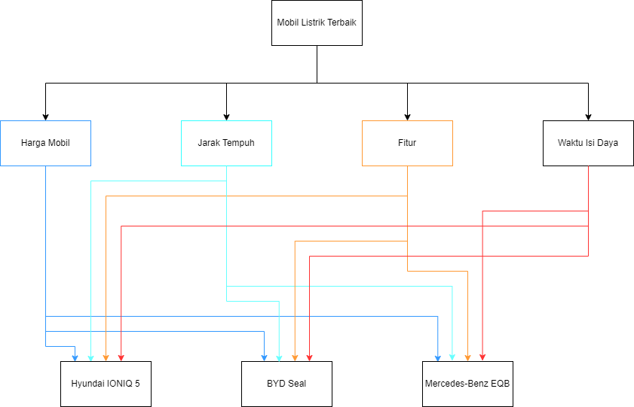


1. MENDEFINISIKAN MASALAH

Slide 4

2. MENETAPKAN PRIORITAS KRITERIA
Kriteria | Harga Mobil | Jarak Tempuh | Fitur | Waktu Isi Daya
Harga Mobil | K11 | K12 | K13 | K14
Jarak Tempuh | K21 | K22 | K23 | K24
Fitur | K31 | K32 | K33 | K34
Waktu Isi Daya | K41 | K42 | K43 | K44

Slide 5

3. SINTESIS
MENJUMLAHKAN NILAI-NILAI DARI SETIAP KOLOM PADA MATRIKS.
MEMBAGI SETIAP NILAI DARI KOLOM DENGAN TOTAL KOLOM YANG BERSANGKUTAN UNTUK MEMPEROLEH NORMALISASI MATRIKS.
MENJUMLAHKAN NILAI-NILAI DARI SETIAP BARIS DAN MEMBAGINYA DENGAN JUMLAH ELEMEN UNTUK MENDAPATKAN NILAI RATA-RATA.
4. MENGUKUR KONSISTENSI
MENGALIKAN SETIAP NILAI PADA KOLOM PERTAMA DENGAN PRIORITAS RELATIF ELEMEN PERTAMA, NILAI PADA ELEMEN KEDUA DENGAN PRIORITAS RELATIF ELEMEN KEDUA DAN SETERURSNYA.
JUMLAHKAN SETIAP BARIS.
HASIL DARI PENJUMLAHAN BARIS DIBAGI ELEMEN PRIORITAS RELATIF YANG BERSANGKUTAN.
JUMLAHKAN HASIL BAGI DIATAS DENGAN BANYAKNYA ELEMEN YANG ADA HASILNYA DISEBUT LAMDA MAX

Slide 6
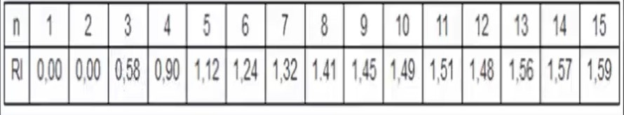
5. HITUNG CONSISTENCY RASIO (CR)
CR = CI/IR
CR = CONSISTENCY RASIO
CI = CONSISTENCY INDEX
IR = INDEX RANDOM CONSISTENCY
6. HITUNG CONSISTENCY INDEKS (CI)
CI = (LAMDA MAKS-N)/N-1
N = BANYAKNYA ELEMEN

Slide 7
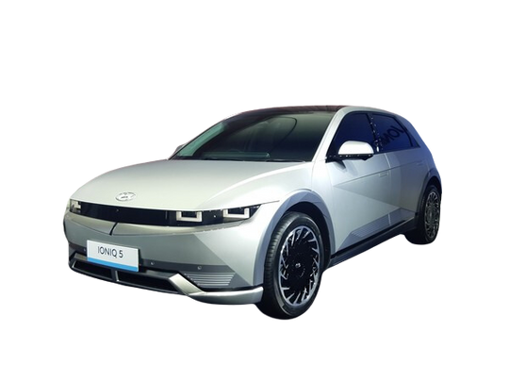
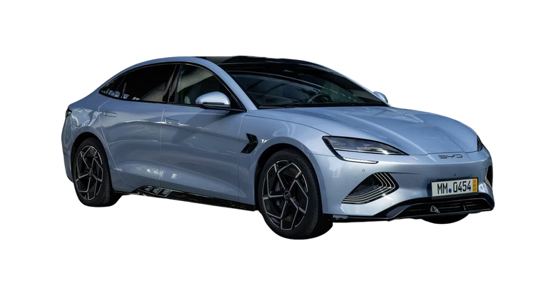
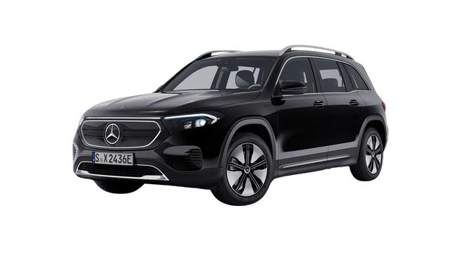
ALTERNATIF
A1
A2
A3
HYUNDAI IONIQ 5
BYD SEAL
MERCEDES-BENZ EQB

Slide 8
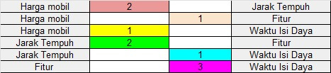
A. PERBANDINGAN
KRITERIA
Lamda max | 4,245899471
CI | 0,08196649
CR | 0,091073878

Slide 9
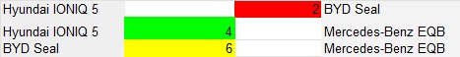
B. PERBANDINGAN ALTERNATIF PADA KRITERIA HARGA MOBIL
Lamda max | 3,012567988
CI | 0,006283994
CR | 0,010834472

Slide 10
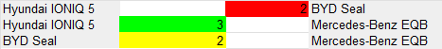
C. PERBANDINGAN ALTERNATIF PADA KRITERIA JARAK TEMPUH MOBIL
Lamda max | 3,155555556
CI = | 0,077777778
CR = | 0,134099617

Slide 11
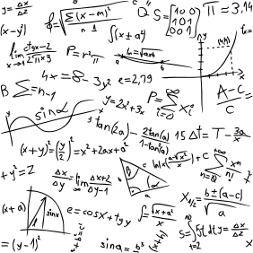
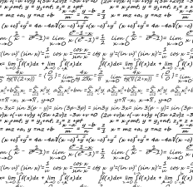
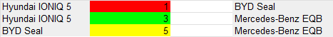
D. PERBANDINGAN ALTERNATIF PADA KRITERIA FITUR MOBIL
Lamda max | 3,035786436
CI | 0,017893218
CR | 0,030850376

Slide 12

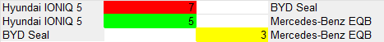

E. PERBANDINGAN ALTERNATIF PADA KRITERIA WAKTU ISI DAYA
Lamda max = | 3,111463701
CI = | 0,055731851
CR = | 0,096089398

Slide 13





PERANGKINGAN
Perangkingan | Perangkingan | Rangking
Hyundai IONIQ 5 | 0,466643516 | 1
BYD Seal | 0,388135228 | 2
Mercedes-Benz EQB | 0,145221256 | 3
Total | 1

Slide 14
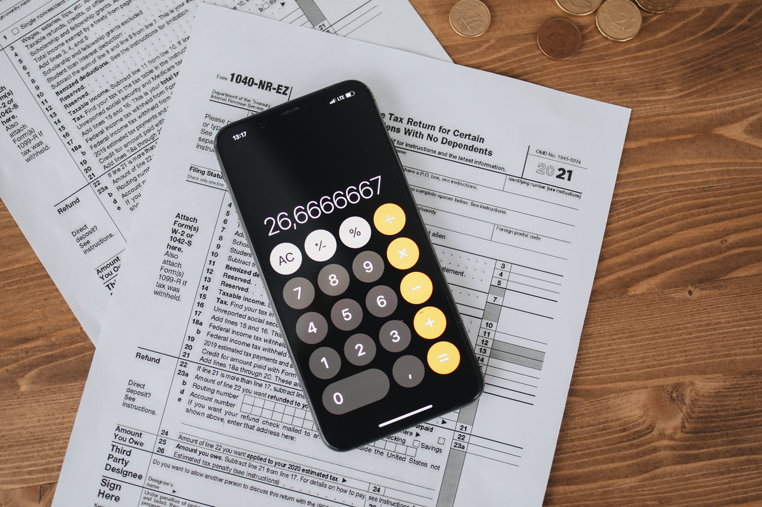


KESIMPULAN
BERDASARKAN PERHITUNGAN AHP MAKA HYUNDAI IONIQ 5 ADALAH PILIHAN TERBAIK BERDASARKAN KRITERIA YANG DITENTUKAN.

